Slide 1
Web Programming & HTML5
2018 컴퓨터 소프트웨어 설계 및 실험

Slide 2
목차
웹 개발이란?
서버 사이드
클라이언트 사이드
개발환경 구축

Slide 3
웹 개발

Slide 4
웹 개발이란?
웹 개발은 인터넷이나 인트라넷을 위한 웹사이트를 개발하는 일을 가리킨다.
웹 개발은 가장 단순한 단일 정적 문서의 텍스트에서부터 가장 복잡한 웹 기반 인터넷 애플리케이션, 전자 비즈니스, 소셜 네트워크 서비스에 이르기까지 개발 범위가 다양하다.
일반적으로 웹 개발이라 부를 때 더 포괄적인 작업으로는 웹 디자인, 웹 콘텐츠 개발, 클라이언트 사이드/서버 사이드 스크립트 작업, 웹 서버 및 네트워크 보안 구성, 전자 상업 개발을 아우른다.

Slide 5
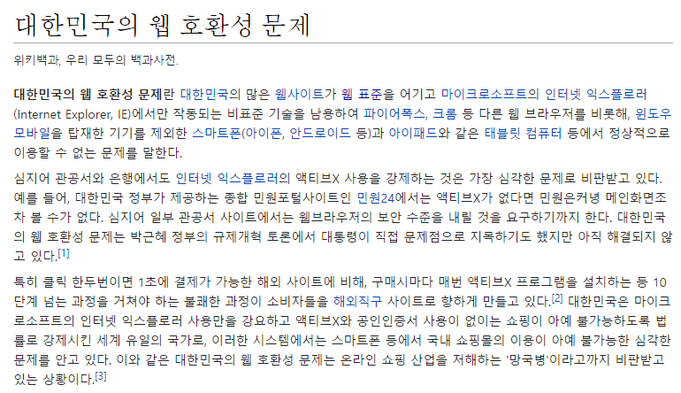





웹 표준
웹 표준은 월드 와이드 웹의 측면을 서술하고 정의하는 공식 표준이나 다른 기술 규격을 가리키는 일반적인 용어이다.
최근에 이 용어는 웹 사이트를 작성하는 데 중요도가 높아지고 있으며 웹 디자인, 개발과 관계가 있다.
웹 사이트나 웹 페이지가 표준을 준수한다는 것은 일반적으로 올바른 HTML, CSS, 자바스크립트를 사이트나 페이지가 가지고 있다는 것을 뜻한다.
https://ko.wikipedia.org/wiki/대한민국의_웹_호환성_문제

Slide 6
웹 접근성
W3C의 정의에 의하면 웹 표준성은 접근성, 사생활 보호, 보안, 국제화의 측면을 고려해야 한다. 이 중에서 접근성을 흔히 ‘웹 접근성＇이라고 한다.
웹 접근성은 장애를 가진 사람과 장애를 가지지 않은 사람 모두가 웹사이트를 이용할 수 있게 하는 방식을 가리킨다.
사이트가 올바르게 설계되어 개발되고 편집되어 있을 때 모든 사용자들은 정보와 기능에 동등하게 접근할 수 있다.
Semantic Web

Slide 7

반응형 웹 디자인
Responsive Web Design makes your web page look good on all devices (desktop, tablets, and phones).
Responsive Web Design is about using CSS and HTML to resize, hide, shrink, enlarge, or move the content to make it look good on any screen:

Slide 8
서버 사이드
: Back-End

Slide 9
서버 사이드
클라이언트-서버 구조의 서버 쪽에서 행해지는 처리
장점
  서버 관리자의 입장에서, 데이터 위조의 가능성을 줄일 수 있다.
  서버 쪽의 데이터가 확실한 진위이며 클라이언트 쪽에서 위조해서는 안 되는 민감한 데이터의 경우 서버 사이드로 처리해야 한다.
  ex) 인터넷 뱅킹의 이체 관련 처리, MMORPG의 게임 아이템
  클라이언트 사용자의 입장에서 클라이언트 컴퓨터의 처리 부담이 줄어든다.
단점
  서버 관리자의 입장에서, 서버의 처리 부담이 커져 결과적으로 서버 비용이 늘어날 수 있다.

Slide 10
서버 사이드 스크립트 언어
Server Side Script Language
  PHP (wiki ko/en)
  JSP (wiki ko/en)
  Node.js (wiki ko/en)
  ASP / ASP.NET (wiki ko/en, wiki ko/en)

Slide 11
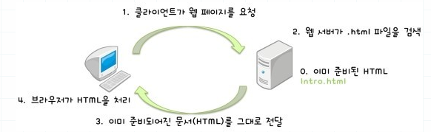
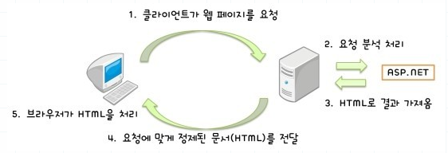
JSP(Java Server Page)
정적 페이지
<사용자들은 같은 URL 입력 시 같은 화면을 봄>
  단순히 Client가 Server 측에 서비스를 요청하는 경우에 이미 만들어져 있는 페이지를 그대로 전송
동적 페이지
<사용자들은 요청에 따라 각각 다른 화면을 봄>
  Server 측에서 실시간으로 작업을 처리해 Client에게 서비스를 제공

Slide 12
JSP(Java Server Page)
HTML내에 자바 코드를 삽입하여 웹 서버에서 동적으로 웹 페이지를 생성하여 웹 브라우저에 돌려주는 언어이다.
JSP는 실행시에는 자바 서블릿으로 변환된 후 실행되므로 서블릿과 거의 유사하다고 볼 수 있다. 하지만, 서블릿과는 달리 HTML표준에 따라 작성되므로 웹 디자인하기에 편리하다.
장점
  HTML중심의 코드구조이므로 디자인 작업에 바로 사용 가능하다. 그리고 그 일이 끝나면 바로 프로그램 로직을 고칠 수 있다.
  설치 과정이 간단하다.
단점
  프로그램 로직이 복잡할 경우 자바코드의 논리적 구조를 알아보기가 힘들다.
  소스코드가 공개되며, 프로그래머가 아닌 다른 사람이 소스코드를 만져서 손상시킬 위험성이 있다.
프로그램의 복잡한 로직을 구사하는 코드는 서블릿 클래스 안에 기술하고 프로그램의 결과를 보여주는 HTML중심의 코드만 JSP 페이지 안에 작성하는 것이 좋다.

Slide 13
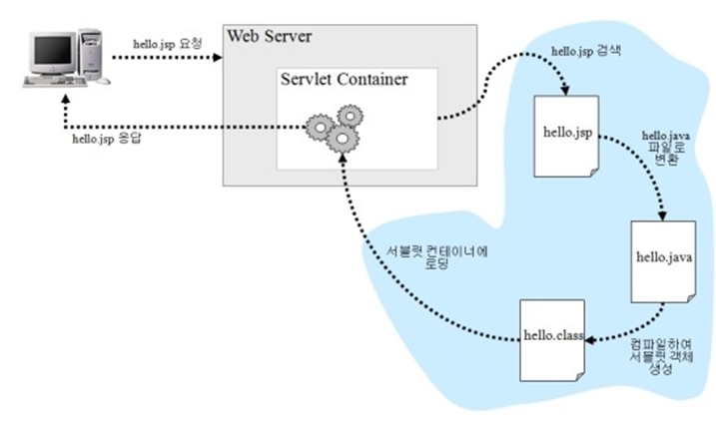
JSP의 동작 원리
클라이언트로부터 JSP 페이지의 첫 요청이 전달
서블릿 컨테이너는 JSP 페이지를 서블릿 코드 형태의 자바 파일로 변환하게 된다.
변환된 자바 파일은 클래스 파일로 컴파일 된 후 생명 주기에 따라 서비스가 이루어진다

Slide 14
JSP 기본 문법(1/2)
JSP는 HTML문서 사이에 JSP문법코드가 삽입된 형태로 작성된다.
선언(Declarations)
  선언은 자바 변수와 메소드를 JSP 페이지 내에서 선언하기 위해 사용 된다.
  변수 선언 예 : <%! String name=new String("BOB"); %>
  메소드 선언 예 : <%! public String getName() { return name; } %>
표현식(Expressions)
  표현식은 컨테이너에 의해 결과값(문자열)으로 바뀌는 JSP 요소
  예 : Hello <%=getName()%>
스크립트렛(Scriptlets)
  스크립트렛에서는 자바 문장을 자유롭게 기술할 수 있다.
  용법 : <% scriptlets source %>

Slide 15
JSP 기본 문법(2/2)
page 지시자 : jsp 전체에 적용되는 정보를 기술한다.
  ex) <%@ page contentType = "text/html; charset = euc-kr" %>
  ex) <%@ page import = "java.util.*" %>
include 지시자 : 다른 페이지를 불러다 현재 jsp페이지의 일부로
만들기 위해 사용
  ex) <%@ include file = "Today.jsp" %>
html 주석
ex) <!-- 주석내용 -->
jsp 주석
ex) <%-- 주석내용 --%>

Slide 16
클라이언트 사이드
: Front-end

Slide 17
클라이언트 사이드
클라이언트-서버 구조의 클라이언트 쪽에서 행해지는 처리
장점
  서버 관리자의 입장에서, 서버의 처리 부담을 줄여서 결과적으로 서버 비용을 줄일 수 있다.
  처리하는 데이터가 보안에 민감한 경우, 클라이언트 내에서 처리가 가능한 부분에 대해서는 통신에 대비하여 암호화할 필요가 없으므로 암호화 소요가 줄어든다.
단점
  서버 관리자의 입장에서, 클라이언트 사이드에서 처리한 결과를 되받아야 하는 경우, 클라이언트 쪽에서 데이터를 위조할 가능성이 있기 때문에 결과의 진위성을 알기 어렵다.
  따라서 서버 쪽의 데이터가 확실한 진위이며 클라이언트 쪽에서 위조해서는 안 되는 민감한 데이터의 경우 서버 사이드로 처리해야 한다.
  클라이언트 사용자의 입장에서, 클라이언트 컴퓨터의 처리 부담이 많아진다.

Slide 18
클라이언트 사이드 스크립트 언어
Client Side Script Language
  JavaScript + HTML + CSS
  VBScript
  Jscript

Slide 19

HTML5 소개
“웹을 둘러싼 난무한 비표준을 지양하고 지능적이고 실행 가능한 웹 구현을 위해 탄생한 차세대 웹 표준 기술이다.”
웹이 더 이상 문서공유나 문서 표현만을 위한 것이 아니라 하나의 응용프로그램으로 진화하고 있다.
웹에게 더 이상 텍스트, 이미지와 하이퍼링크로 이루어진 단순한 문서를 표현하고 공유하기 위한 것이 아니라 하나의 응용 프로그램, 즉 애플리케이션으로써의 성격을 강하게 요구하고 있다.
비디오, 오디오 등 다양한 부가기능과 최신 멀티 미디어 콘텐츠를
액티브X 없이 브라우저에서 쉽게 볼 수 있게 하는 것을 목적으로 한다.

Slide 20








HTML5의 특징
기능 항목
주요 특징
3D, Graphics &
Effects
다양한 2차원 및 3차원 그래픽 기능을 지원
Connectivity
웹(클라이언트)에서 서버 측과 직접적인 양방향 통신 기능
CSS3
글씨체, 색상, 배경 등 다양한 스타일 및 이펙트 기능 제공
Device access
카메라, 동작센서 등의 H/W 기능을 웹에서 직접적으로 제어
Multimedia
비디오 및 오디오 기능을 자체적으로 지원
Offline & Storage
네트워크 미지원 환경에서도 웹 이용을 가능하게 함
Performance &
Integration
GPS없이도 단말기의 지리적인 위치 정보를 제공
Semantics
웹 자료에 의미를 부여하여 사용자 의도에 맞는 맞춤형 검색 제공
https://www.koreahtml5.kr/jsp/definition/character.jsp

Slide 21
HTML5 사이트
메뉴에 따른 세로 스크롤과 움직임
  http://pitch.csspiffle.com/#intro
  https://velesnet.ml/
Korea HTML5
  https://www.koreahtml5.kr/
HTML 예제 사이트
  https://opentutorials.org/
  http://www.w3schools.com/
  http://htmlcss.kr/
  http://css.baeugo.com/

Slide 22
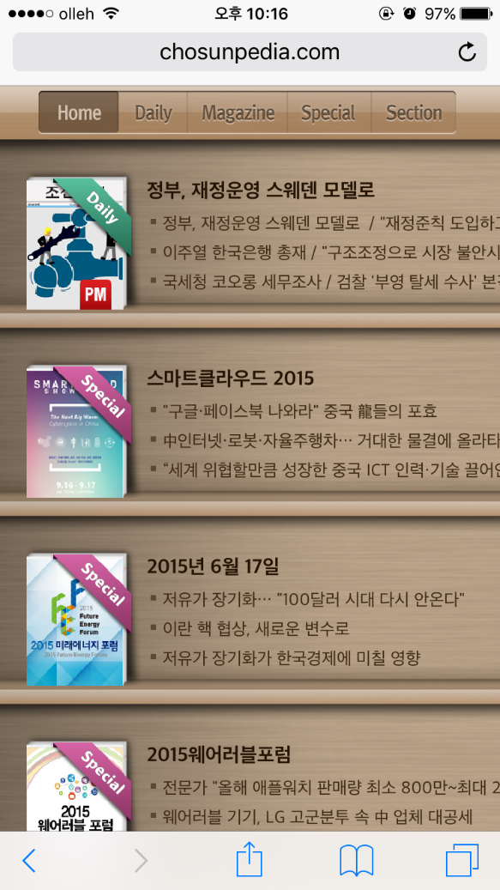
웹앱
  웹브라우저에서 작동할 수 있도록 만든 앱
  장점
    네이티브앱에 비해 개발기간이 짧음
    업데이트 및 수정변경이 용이
    OS에 상관없이 웹브라우저로 접근 가능
  단점
    인터넷을 통한 접속이므로 구동이 느림
    스마트폰의 특정기능(GPS, 카메라 등) 사용 불가
    브라우저를 통한 2차 접근방식이므로 접근성이 낮음

Slide 23
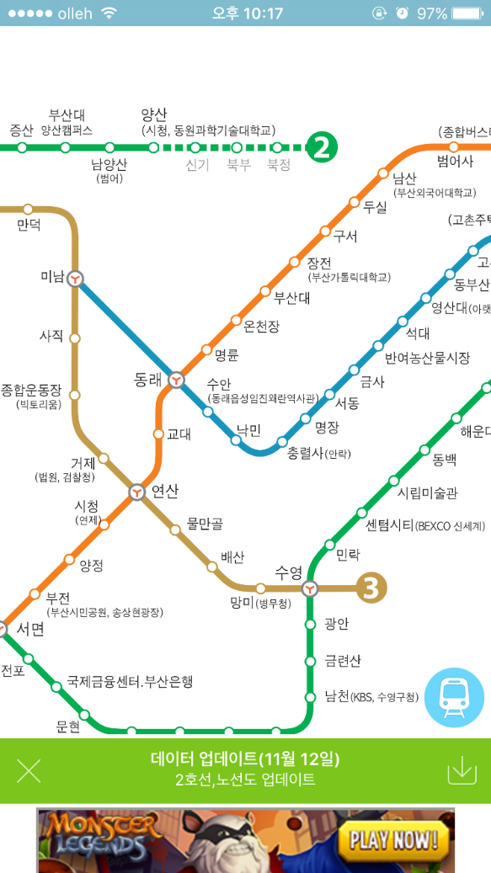
네이티브앱 (모바일앱)
모바일 환경에서 구동할 수 있도록 만든 별도의 프로그램
  장점
    구동속도가 가장 빠름
    가장 동적으로 표현 가능
    인터넷이 연결되지 않아도 사용 가능 (통신 기능 제외)
  단점
    개발 기간과 비용이 상대적으로 많이 들어감
    앱스토어를 통해 등록, 심사하므로 업데이트 및 수정이 어려움
    각기 다른 OS, 버전 별로 개발해야 함

Slide 24
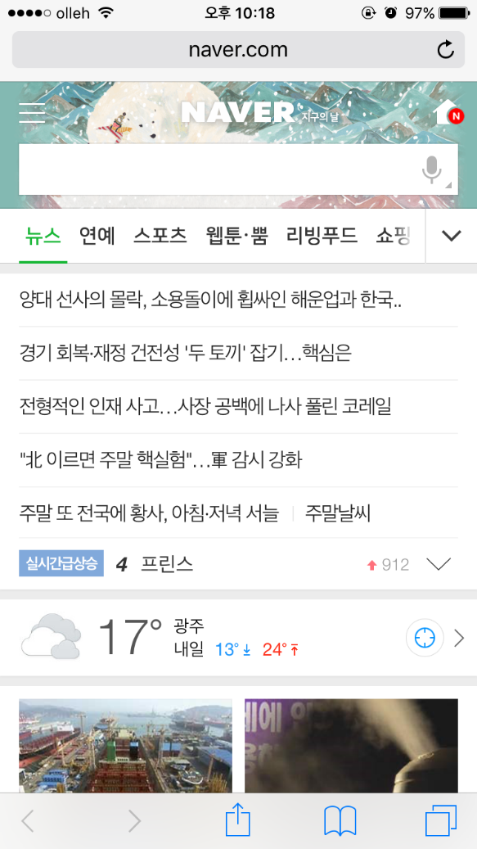
모바일웹
모바일 해상도의 웹브라우저에 최적화 되어 보일 수 있도록 만든 웹
  장점
    쉽고 간단하게 적용 가능
    HTML 표준 방식으로 개발하면 OS에 상관없이 구현
  단점
    인터넷에 접속하므로 상대적으로 느림
    이미지나 영상이 많이 포함된 경우 더 느림
    웹브라우저로만 이용 가능

Slide 25
하이브리드앱
모바일웹과 모바일앱의 장점을 가져와서 혼합한 형태의 앱
  장점
    구동속도가 모바일웹보다 빠름
    필수적인 요소만 포함하여 개발 가능
    동적인 데이터는 실시간으로 통신
  단점
    자체 사이트만 지원하므로 타 사이트 브라우징 불가
    네비게이션이 설계 잘못 시 사용자 불편함 증가

Slide 26
개발 환경 구축

Slide 27
개발 환경 구축 순서
1. 사전 요구사항
  JDK 및 JRE 설치 필요
2. Apache Tomcat 설치
3. Eclipse IDE 설치
4. Eclipse와 Tomcat 연동

Slide 28
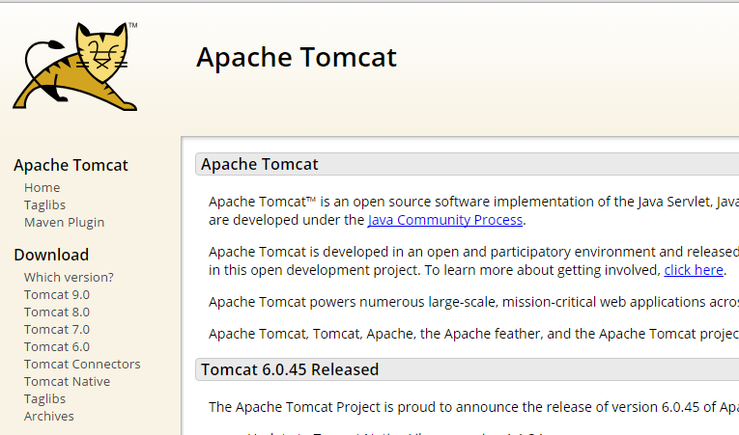
Apache Tomcat 설치하기 (1/7)
http://tomcat.apache.org
Tomcat 8.0 Download

Slide 29
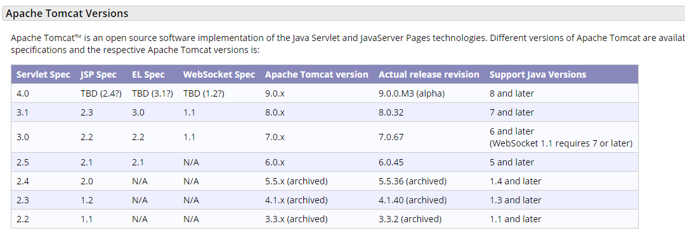
Apache Tomcat 설치하기 (2/7)
Which version?
  Tomcat 9 is not support Eclipse WTP!
Tomcat 8.0 설치 시 Java 7 이상 필요

Slide 30
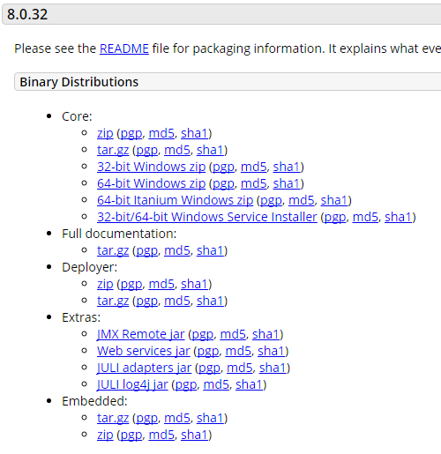
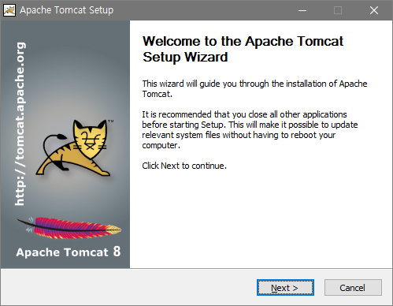
Apache Tomcat 설치하기 (3/7)
Tomcat 8.0 다운로드 후 설치

Slide 31
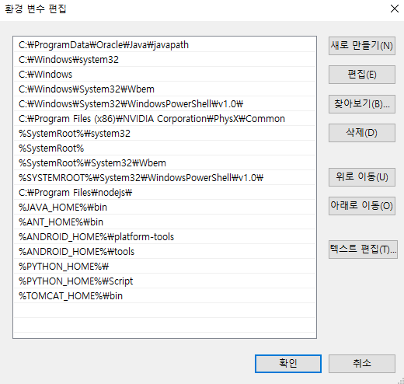
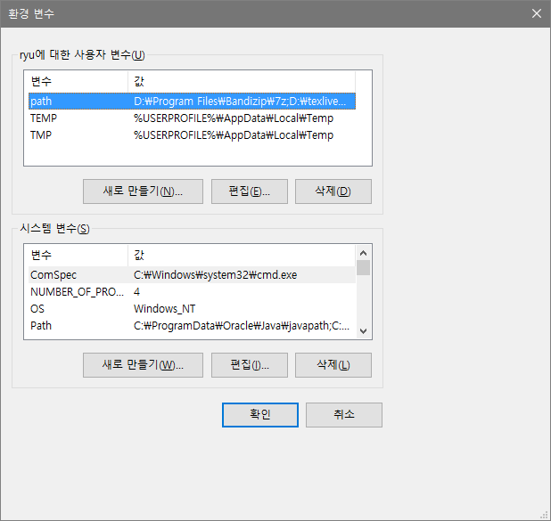
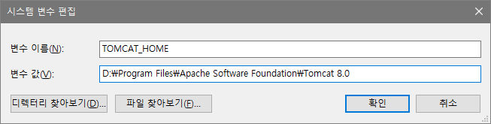
Apache Tomcat 설치하기 (4/7)
환경변수 추가

Slide 32
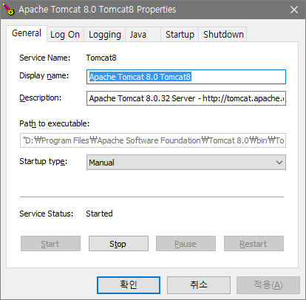
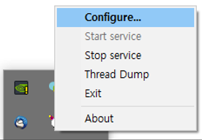
Apache Tomcat 설치하기 (5/7)
트레이 > Tomcat 아이콘 우클릭 > Configure
Start로 서버 시작, Stop으로 서버 종료

Slide 33
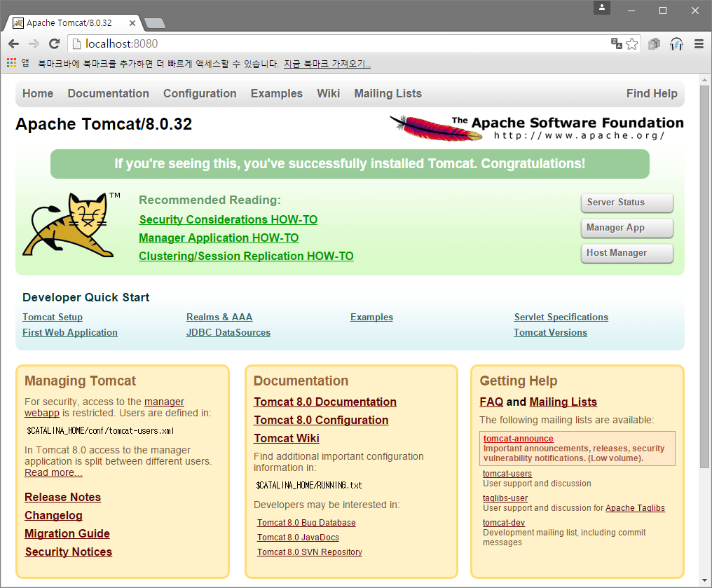
Apache Tomcat 설치하기 (6/7)
http://localhost:8080
아래와 같은 페이지가 뜨면 정상

Slide 34


Apache Tomcat 설치하기 (7/7)
마지막으로 [설치경로]\Tomcat 8.0\conf\server.xml 에서
아래 내용을 수정하여 나중에 UTF-8 에서 한글 깨짐 현상이
없도록 한다.

Slide 35
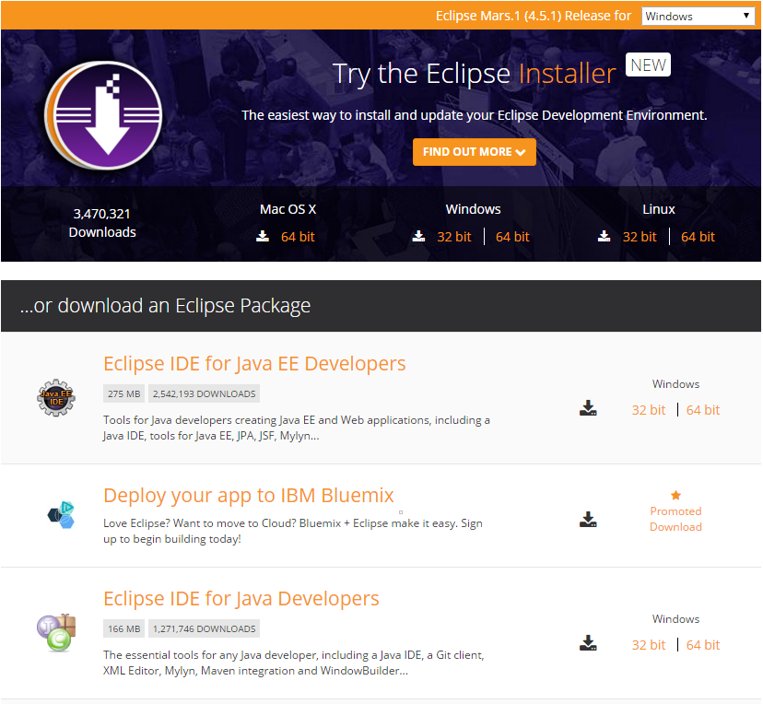
Eclipse EE 설치하기
https://www.eclipse.org/downloads/
Eclipse IDE for Java EE Developers 다운로드

Slide 36
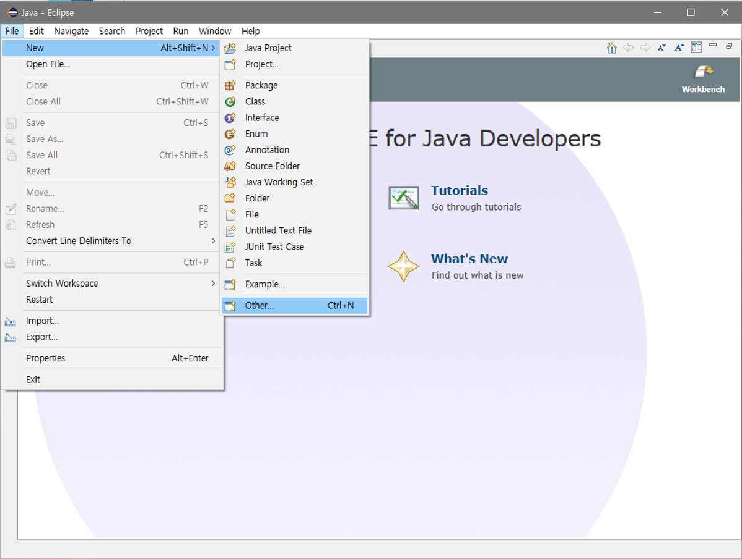
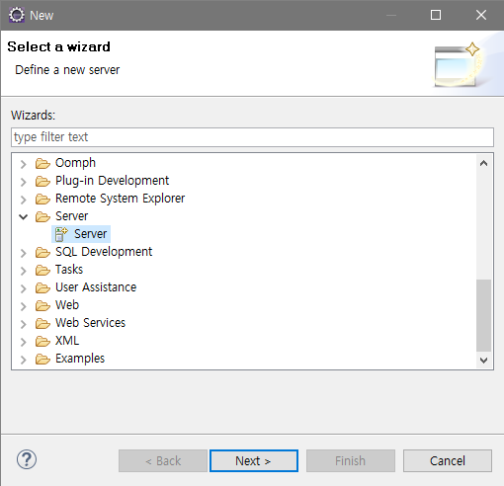
Eclipse와 Tomcat 연동하기 (1/7)
File → New → Other → Server → Server로 프로젝트 생성

Slide 37
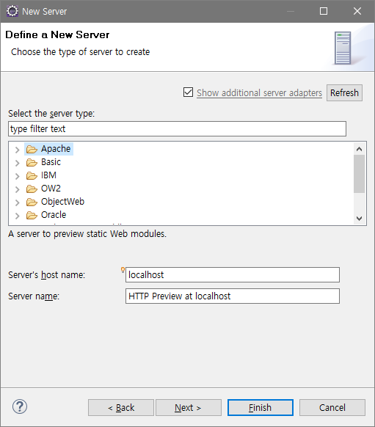
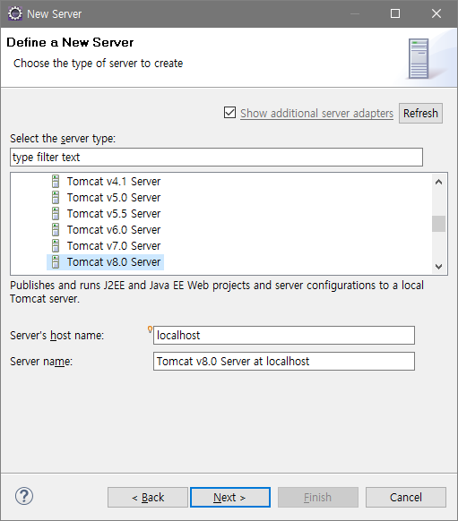
Eclipse와 Tomcat 연동하기 (2/7)
Apache → Tomcat v8.0 Server 선택

Slide 38
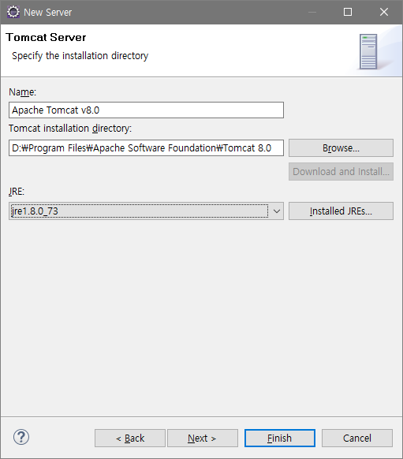
Eclipse와 Tomcat 연동하기 (3/7)
Tomcat installation directory와 JRE설정

Slide 39
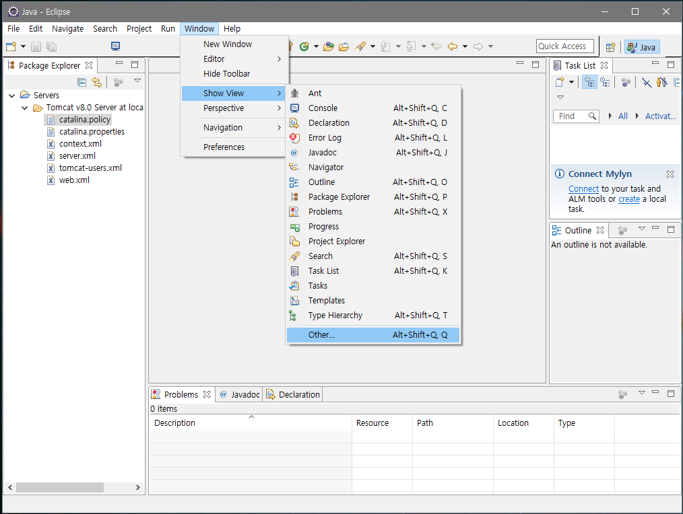
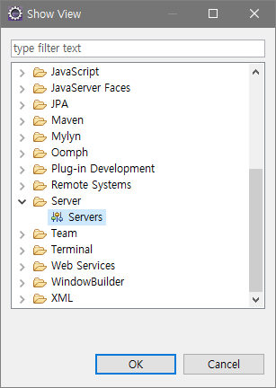
Eclipse와 Tomcat 연동하기 (4/7)
Server탭 활성화
Window → Show View → Other → Server → Server → OK

Slide 40
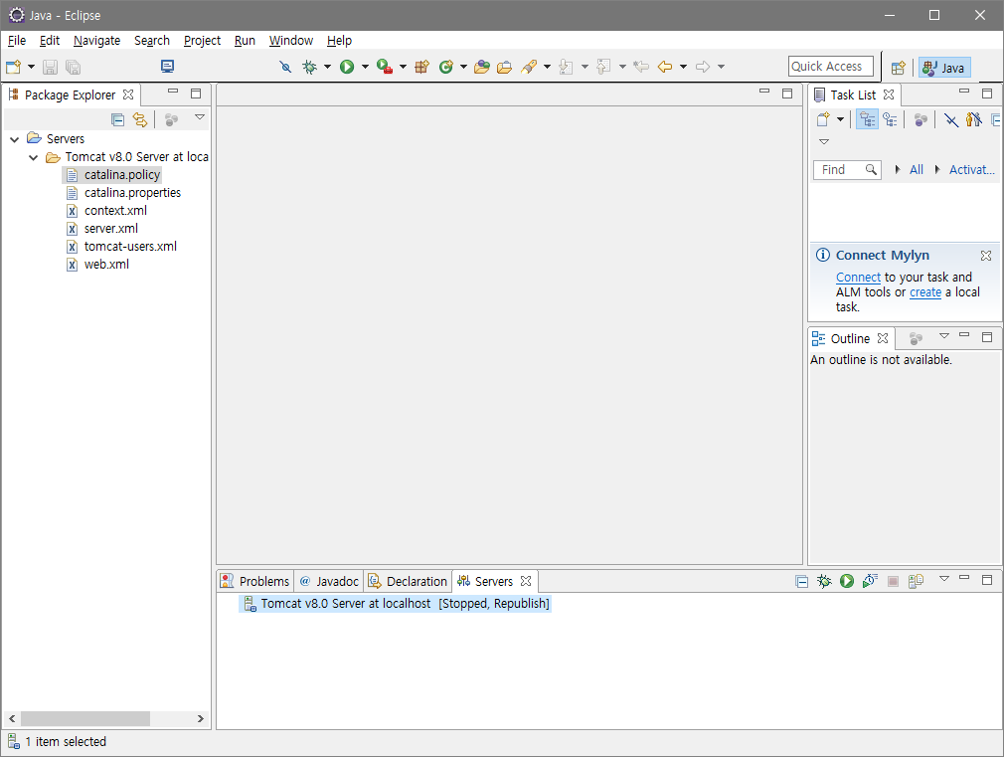
Eclipse와 Tomcat 연동하기 (5/7)
Tomcat v8.0 Server at localhost 더블클릭

Slide 41
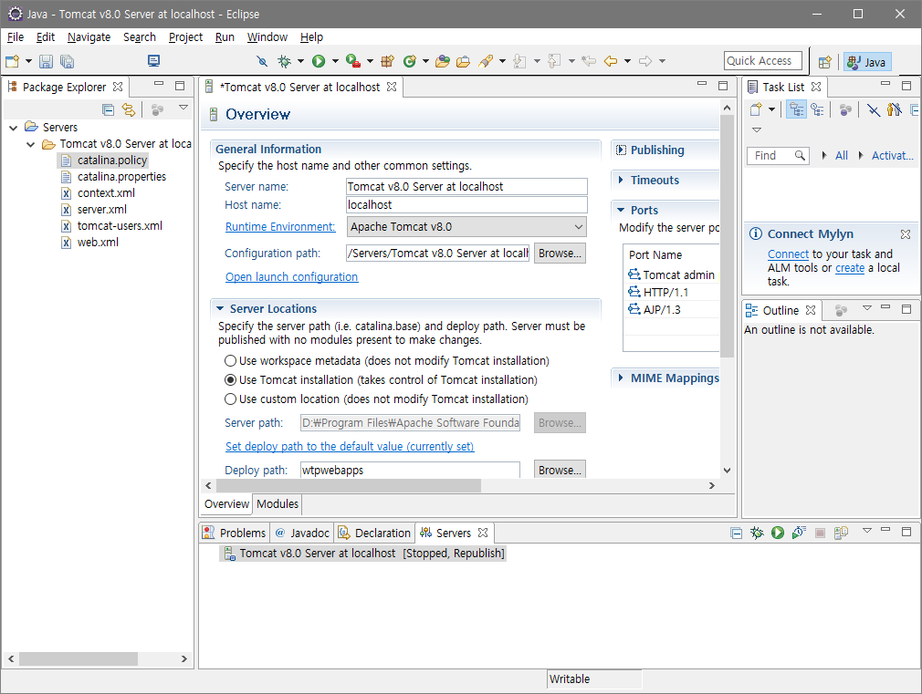
Eclipse와 Tomcat 연동하기 (6/7)
Use Tomcat installation 선택

Slide 42
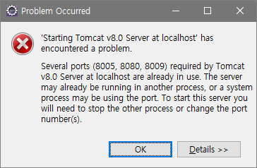
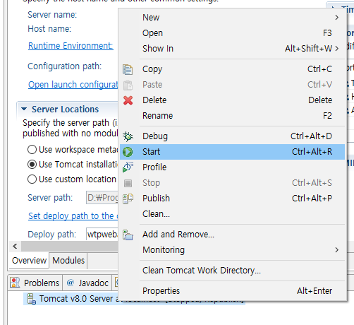
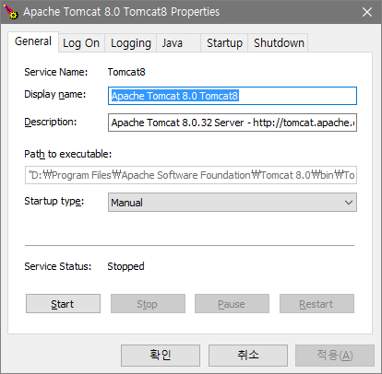
Eclipse와 Tomcat 연동하기 (7/7)
Server Start
오류발생시 Tomcat 서버를 종료하고 다시 시작

Slide 43
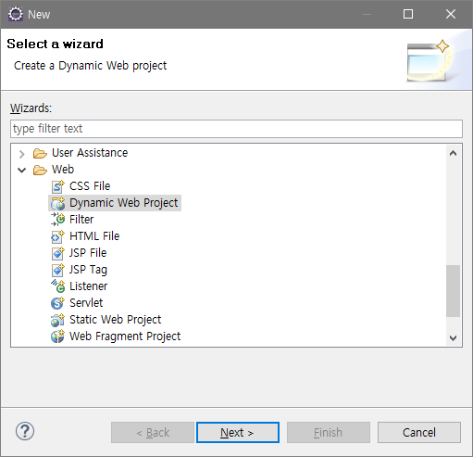
JSP 예제 (1/7)
New → Other → Web → Dynamic Web Project

Slide 44
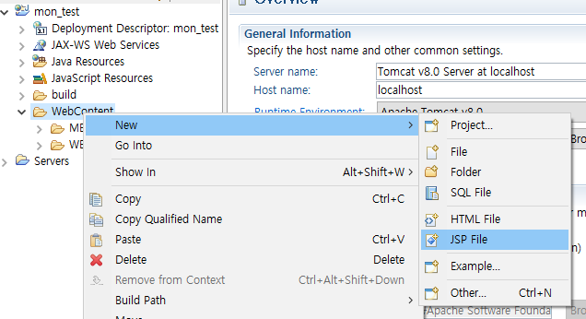
JSP 예제 (2/7)
JSP 파일 생성

Slide 45
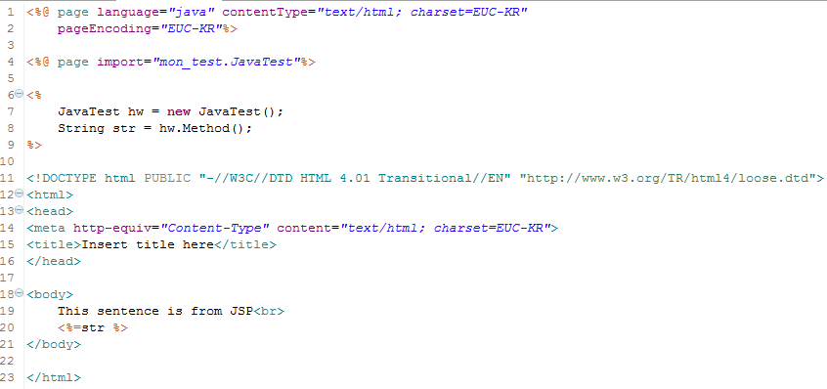
JSP 예제 (3/7)
JSP파일 작성

Slide 46
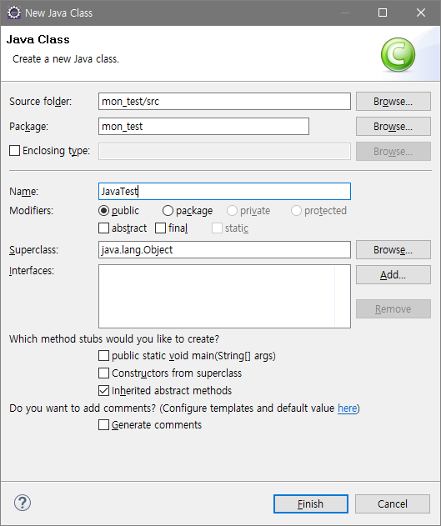
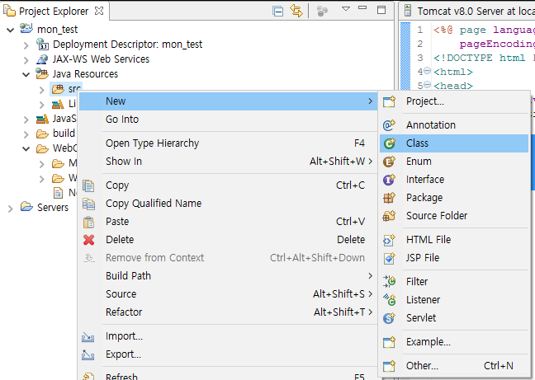
JSP 예제 (4/7)
Java 파일 생성

Slide 47
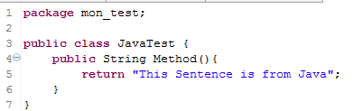
JSP 예제 (5/7)
Java파일 작성

Slide 48
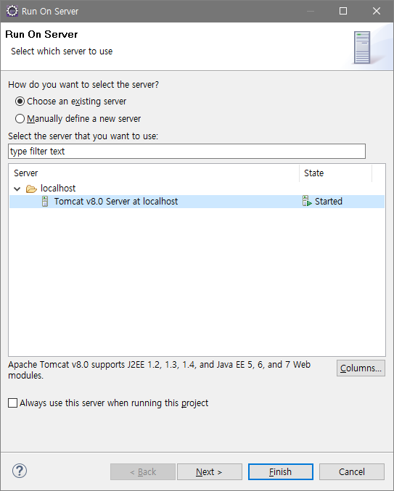
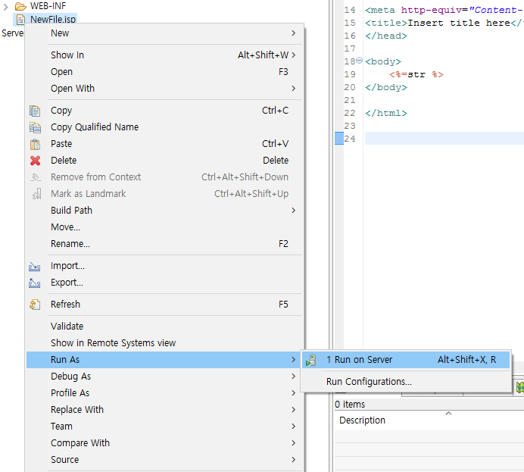
JSP 예제 (6/7)
Run on Server

Slide 49
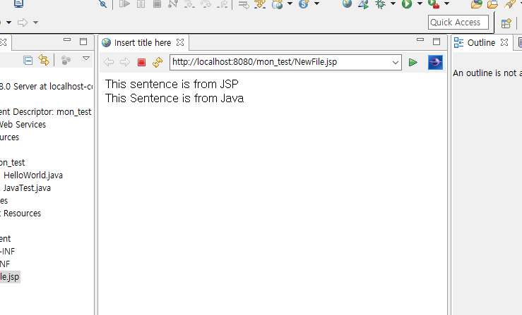
JSP 예제 (7/7)
결과 출력

Slide 50
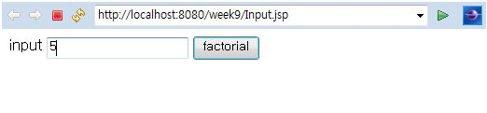
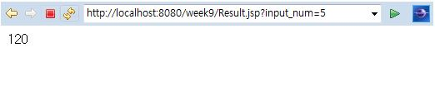
이번 주 미션!
<Input.jsp>
1. 입력 데이터 전달
<Result.jsp>
<Calc.java>
2. 계산 수행
Factorial 계산
3. 결과 전달

Slide 51
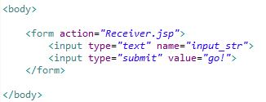
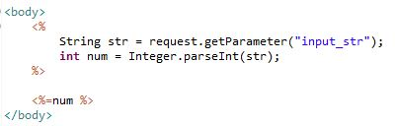

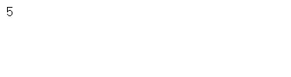
이번 주 미션! - 참고자료
<Sender.jsp>
<Receiver.jsp>

